Slide 1
РАЗВИТИЕ
ЛОГИЧЕСКОГО МЫШЛЕНИЯ ДЕТЕЙ ПОСРЕДСТВОМ ДИДАКТИЧЕСКИХ ИГР
(подборка игровых упражнений для детей
и их родителей)
Подготовила педагог-психолог
МАОУ лицея № 64
Агапитова Татьяна Константиновна

Slide 2
КИНЕЗИОЛОГИЧЕСКИЕ
УПРАЖНЕНИЯ

Slide 5
ЗАКОНЧИ ПРЕДЛОЖЕНИЕ

Slide 6
Описание: детям предлагается закончить предложения:
• Лимон кислый, а сахар... (сладкий).
• Ты ходишь ногами, а бросаешь... (руками).
• Если стол выше стула, то стул... (ниже стола).
• Если два больше одного, то один... (меньше двух).
• Если Саша вышла из дома раньше Сережи, то Сережа... (вышел позже Саши).
• Если река глубже ручейка, то ручеек... (мельче реки).
• Если сестра старше брата, то брат... (младше сестры).
• Если правая рука справа, то левая... (слева).
• Мальчики вырастают и становятся мужчинами, а девочки... (женщинами)

Slide 7
ПОЛЕЗНО - ВРЕДНО

Slide 8
Описание:
рассмотреть какой-либо объект или явление, отмечая его положительные и отрицательные стороны, например: если идет дождь - это хорошо, потому что растения пьют воду и лучше растут, но если дождь идет слишком долго - это плохо, потому что корни растений могут сгнить от переизбытка влаги.

Slide 9
ЧТО Я ЗАГАДАЛА?

Slide 10
Описание: на следующем слайде представлено 4 круга разного цвета и размера. Предложите ребенку показать тот круг, который Вы загадали.
ОБЪЯСНИТЕ ребенку правила игры: отгадывая, можно задавать вопросы, только со словами больше или меньше.
Например:
- Это круг больше красного? (Да.)
- Он больше синего? (Да.)
- Больше желтого? (Нет.)
Это зеленый круг? (Да.)
В ЭТОЙ ИГРЕ МОЖНО ИСПОЛЬЗОВАТЬ
НЕ ТОЛЬКО КРУГИ

Slide 12
ОБЩИЙ ПРИЗНАК

Slide 15
ЧЕТВЕРЫЙ ЛИШНИЙ

Slide 18
УСТАНОВИ
ЗАКОНОМЕРНОСТЬ

Slide 19
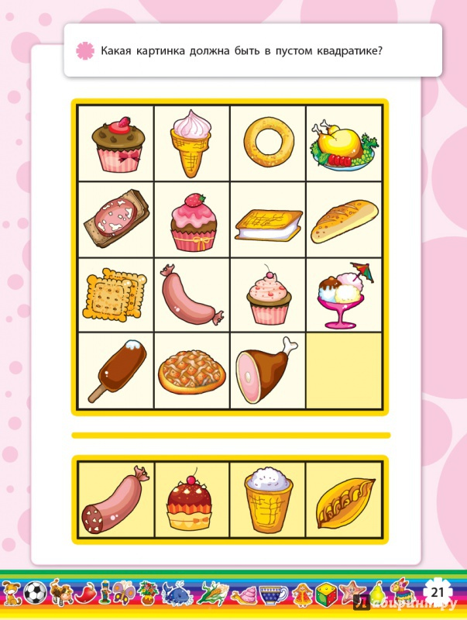
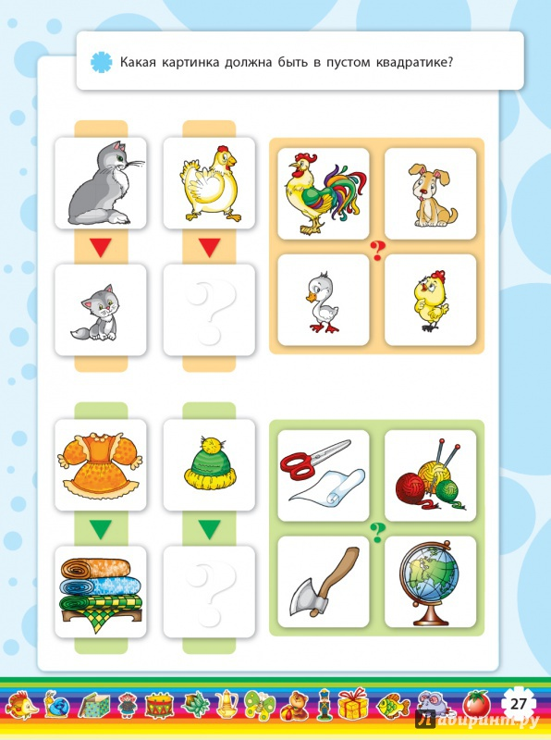

Slide 20
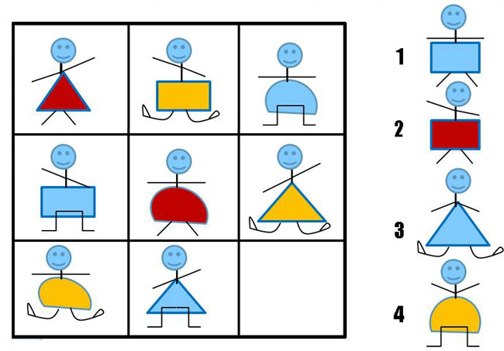

Slide 21
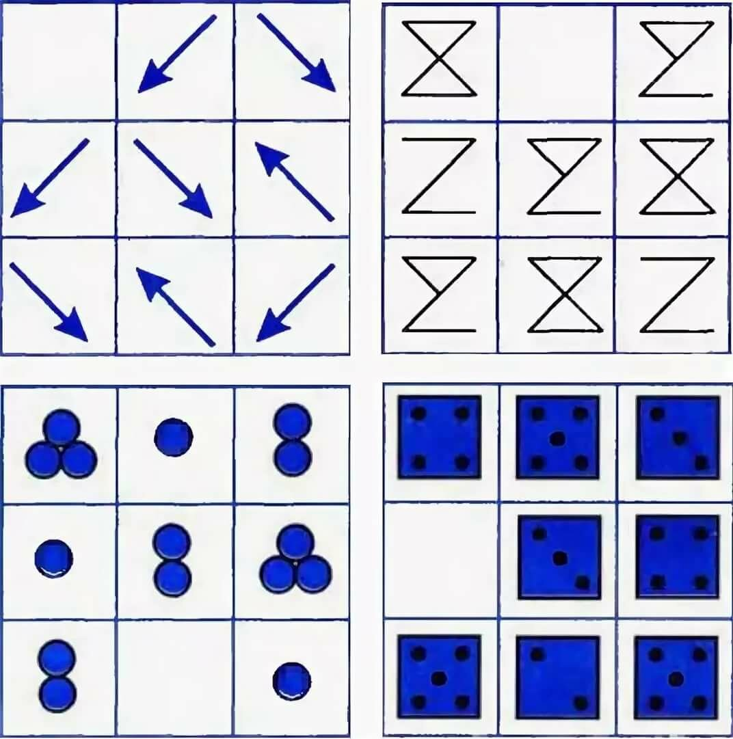

Slide 22
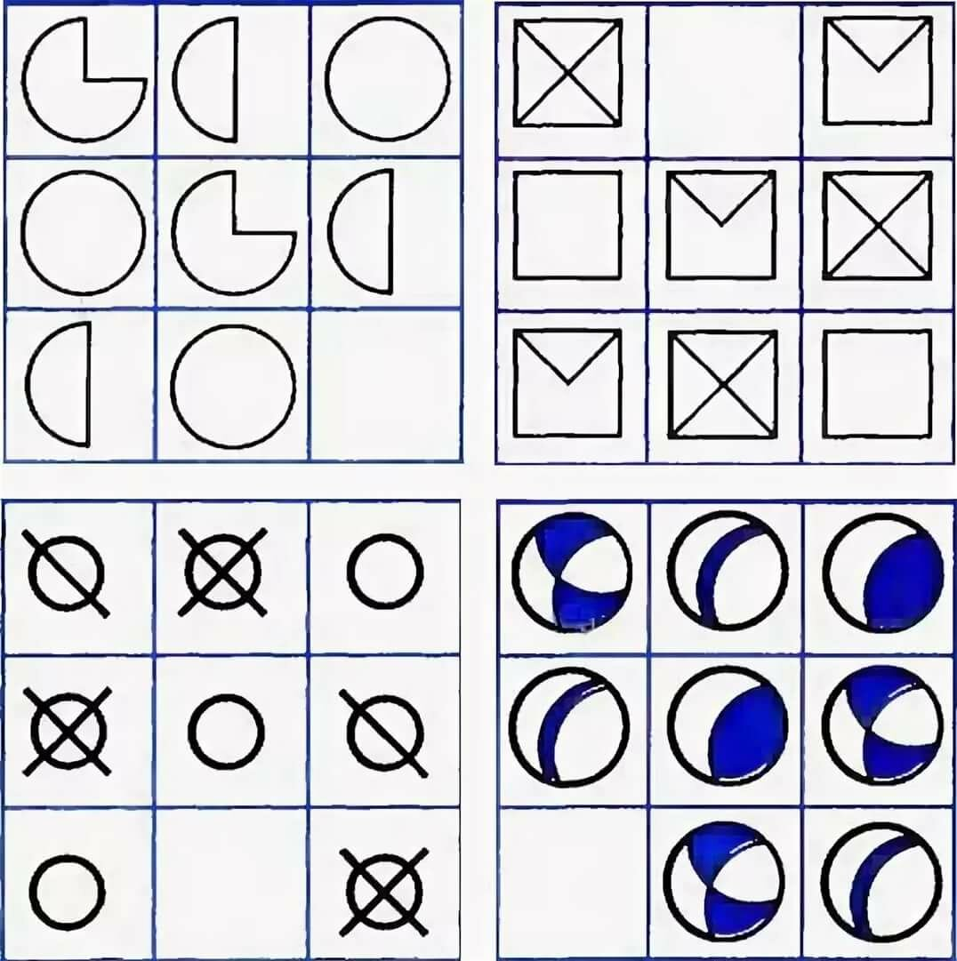

Slide 23
ДОРОГОЙ ДРУГ,
ТЫ - МОЛОДЕЦ!!!!

